Slide 1
人狼ゲームの コンピュータAIの作成
情報論理工学研究室
1710370142 藤田尚也

Slide 2
あらまし
研究の背景・目的
人狼ゲーム
ワンナイト人狼
研究内容
結果・考察
今後の課題

Slide 3
研究の背景・目的
昨今様々なゲームAIが開発されている
完全情報ゲームは人間が勝つことが困難である
AIの苦手な不完全情報ゲームにも強いAIが登場している
コミュニケーションが必要なゲームもAIの苦手分野
人狼ゲームは研究が盛んに行われている
人狼知能プロジェクト
話し合いが重要
人狼ゲームのAIの開発を目指す

Slide 4
人狼ゲーム
人狼ゲームとは
話し合いを通して自身の所属陣営の勝利を目指す不完全情報コミュニケーションゲーム
ルール
役職を決め、人狼側、市民側に分かれる
昼と夜のターンを繰り返す
夜は役職の能力を使用する
昼は話し合いを行い、処刑するプレイヤーを投票で決める
人狼が全滅するか、人狼の数が市民側の人数以上になるまで続く
Notes:
やあこんにちは

Slide 5
ワンナイト人狼
ワンナイト人狼とは
人狼ゲームを一度の投票で決着がつくようにしたもの 本研究ではこちらのルールを使用する
ルール
役職によって人狼側、市民側に分かれる
役職は人数+2の中からランダムに割り当てられる
夜のターンを行い、昼のターンで話し合い投票先を決める
人狼が処刑されれば市民側の勝利、それ以外は人狼側の勝利

Slide 6
作成するAI
ワンナイト人狼のルールを用いる
人数は3人での対戦を想定
通常プレイ、コンピュータと対戦、コンピュータのみ
役職は人狼2、村人1、占い師1、怪盗1からランダム
コンピュータの占い師は確率で占う対象を決める
コンピュータの回答はランダムで対象を選ぶ
話し合いは選択肢を用いる
コンピュータの投票は疑わしさにより選ぶ

Slide 7
ワンナイト人狼の役職
役職 | 能力
人狼 | 人狼の仲間がいるかどうか確認できる 仲間がいればそのプレイヤーを知ることができる
村人 | 何も能力を持たない
占い師 | 他のプレイヤー1人が人狼か確認できる もしくは選ばれていない2枚の役職を知ることができる
怪盗 | 他のプレイヤーと役職を交換できる 交換した役職の能力は使用できない 交換されたプレイヤーは交換されていることを認知しない

Slide 8
話し合いの時間
選択肢を用いた話し合い
発言の回数は3回に制限
話し合いには21個の選択肢を用いる
コンピュータの発言は役職ごとに選択肢から確率で選ぶ
選択肢例
私は村人です。
私は占い師です。他の2枚は人狼と怪盗でした。
私は怪盗です。プレイヤー1と交換して占い師でした。
発言しない

Slide 9
コンピュータの投票
投票方法
他のプレイヤーの発言に怪しい点があれば その疑わしさを数値化し、加算
数値が最も高いプレイヤーに投票
他のプレイヤーの発言 | 数値
怪盗が他のプレイヤーの村人と交換している | +200
人狼か村人だと発言している | +100
占い結果が他の2枚に村人がいると言っている | +100
・・・
・・・

Slide 10
実行画面

Slide 11
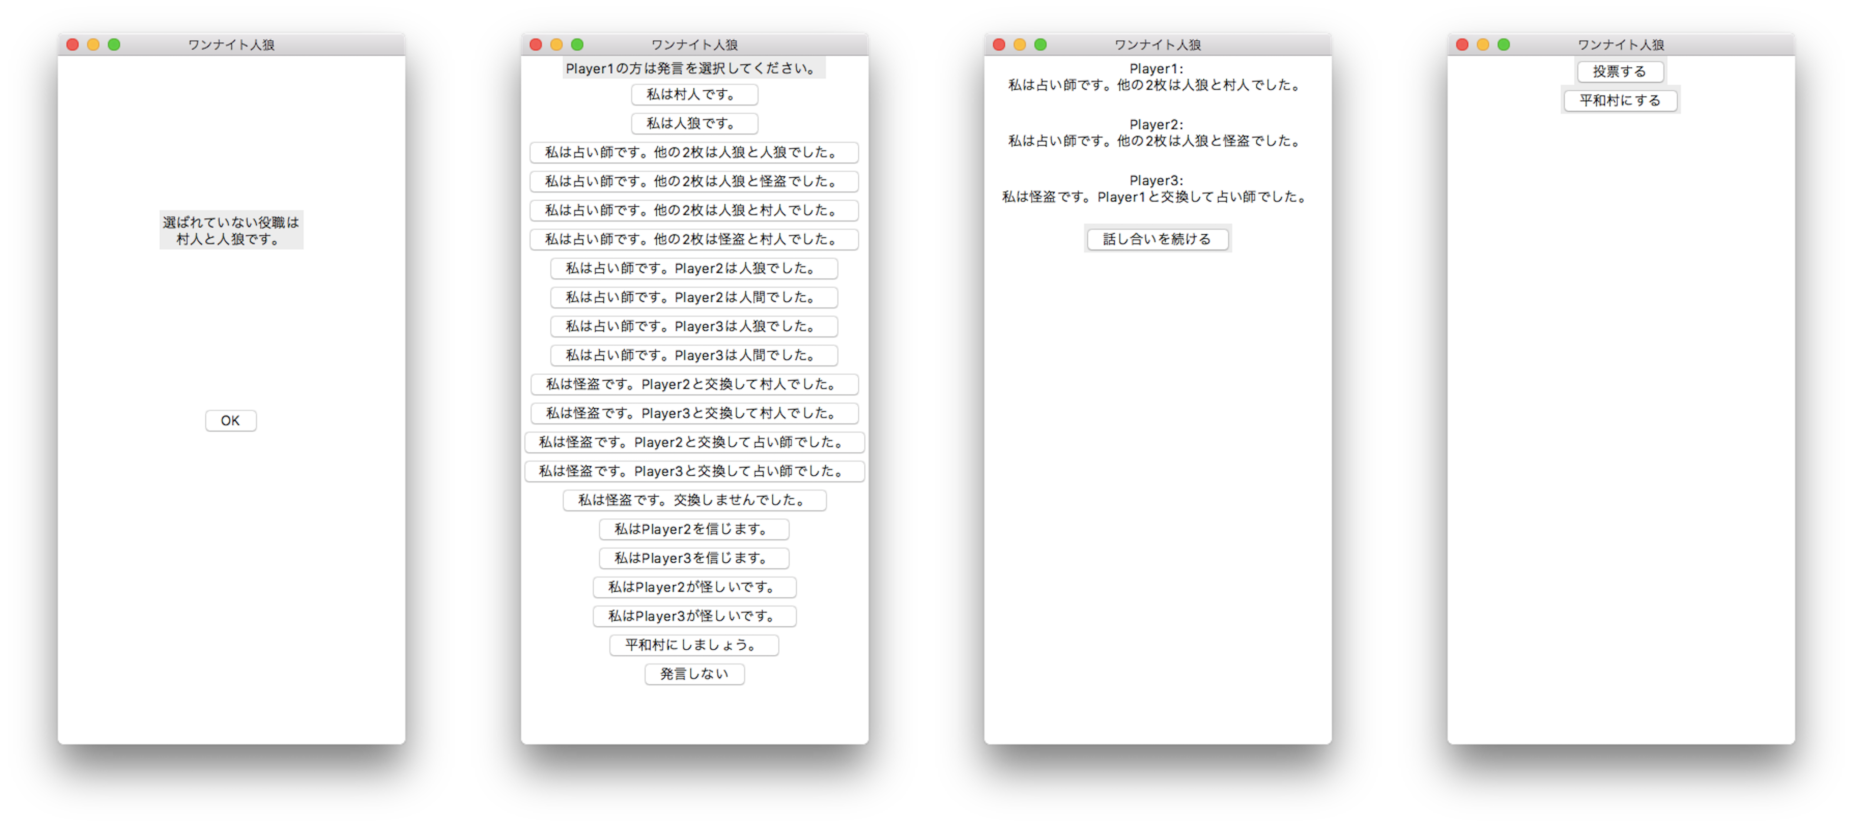
実行画面

Slide 12
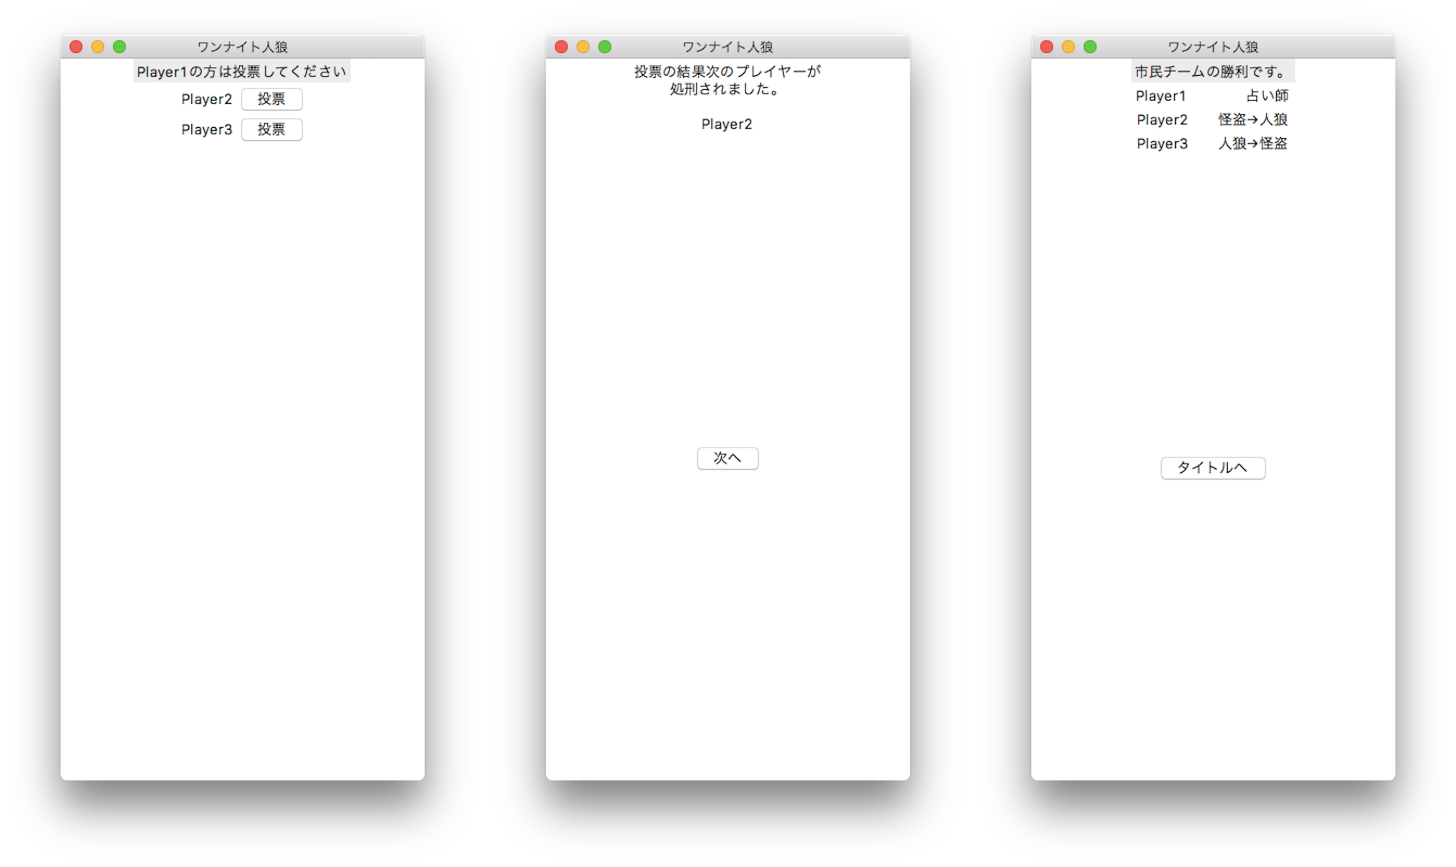
実行画面

Slide 13
結果・考察
条件 | 陣営勝率 |  | プレイヤー別勝率 |  |  | 役職別勝率
 | 人狼側 | 市民側 | P1 | CPU2 | CPU3 | 人狼 | 村人 | 占い師 | 怪盗
役職能力、話し合い無しのランダム投票 | 67.5% | 32.5%
プレイヤー1人とCP2人での対戦(試行回数100回) | 41.0% | 59.0% | 54.0% | 62.0% | 63.0% | 50.0% | 38.1% | 59.3% | 71.4%
コンピュータ3人での対戦(試行回数100,000回) | 43.39% | 56.61% |  |  |  | 54.87% | 51.87% | 56.22% | 62.87%
人狼は発言しないコンピュータ同士の対戦 (試行回数100,000回) | 33.88% | 66.12% |  |  |  | 49.12% | 66.52% | 73.03% | 61.66%

Slide 14
結論・今後の課題
ワンナイト人狼のAIを作成した
選択肢によって人間と対戦することができる
このワンナイト人狼は3人が最大
人数を増やしてプレイできるようにする
人数が増えると戦略が変わる
新たな役職を追加するとさらに複雑になる

Slide 15
参考文献
[1] 人狼知能プロジェクト, (2015) http://aiwolf.org/
[2] 鳥海不二夫, 片上大輔, 大澤博隆, 稲葉通将, 篠田孝祐, 狩野芳伸. 人狼知能 ―だます・見破る・説得する 人工知能―. 森北出版, (2016).
[3] 狩野芳伸, 大槻恭士, 園田亜斗夢, 中田洋平, 箕輪峻, 鳥海不二夫. 人狼知能で学ぶ AI プログラミング. マイ ナビ出版, (2017).
[4] 西崎絵麻, 坂口早紀, 尾崎知伸. ワンナイト人狼における投票行動の分析. The 31st Annual Conference of the Japanese Society for Artificial Intelligence, 2H1-5, pp.1-4, 人工知能学会, (2017).
[5] 西崎絵麻, 尾崎知伸. ワンナイト人狼を対象とした投票行動の特徴分析. 人工知能学会研究会, SIG-KBS- B508-09, pp.52-59, (2017).

